Slide 1
Makroekonomie I
Aleš Kocourek
ales.kocourek@tul.cz

Slide 2
Struktura kurzu
Úvod do makroekonomie.
Tvorba bohatství a makroekonomické výstupy.
Cenová hladina.
Spotřeba, úspory a investice.
Peníze a měny.
Bankovní systém a trh peněz.
Model IS-LM.
Agregátní trh v modelu AD-AS.
Nezaměstnanost a trh práce
Inflace a její vztah s nezaměstnaností, Phillipsova křivka.
Hospodářské cykly.
Fiskální politika.
Monetární politika.
Mezinárodní obchod a ekonomická integrace.

Slide 3
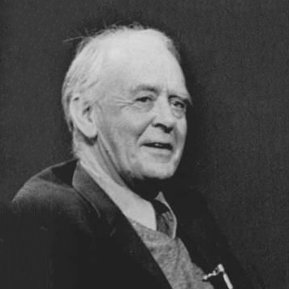
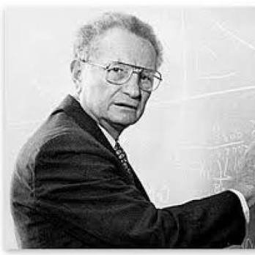
Model IS-LM
= Hicks-Hansenův model
= keynesovský model
Předpoklady:
Cenová hladina P je fixní (nemění se).
Ekonomika nevyužívá všech svých výrobních možností (Y₀ < Y*).
Nabídka může uspokojit veškerou poptávku po zboží a službách.
Investice I a autonomní spotřeba Ca závisí na úrokové míře i.
1904–1989
1887–1975
Notes:
Sir John Hicks (8 April 1904 – 20 May 1989) was a British economist. In 1972 he received the Nobel Prize in Economic Sciences (jointly) for his pioneering contributions to general equilibrium theory and welfare theory.
Alvin Harvey Hansen (August 23, 1887 – June 6, 1975) was an American economist who taught at the University of Minnesota and was later a chair professor of economics at Harvard University.

Slide 4
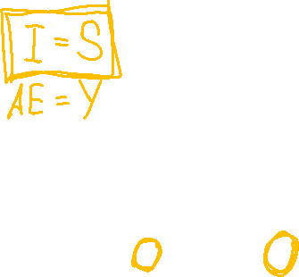
Křivka IS
Ukazuje rovnováhu na trhu zboží a služeb
Vychází z výdajového modelu s osou 45°
Spojuje takové kombinace úrokové míry i a důchodu Y, při nichž je trh zboží a služeb v rovnováze.

Slide 5
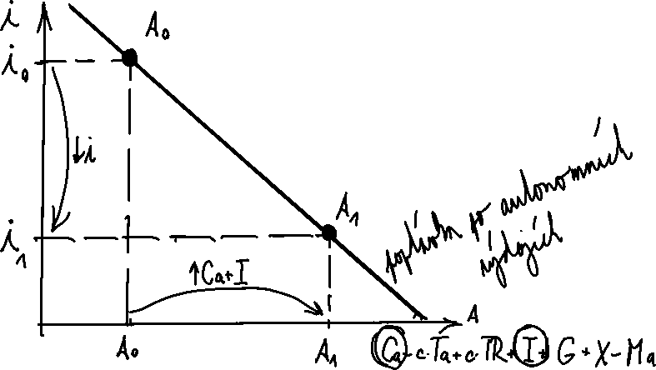
Poptávka po autonomních výdajích

Slide 6
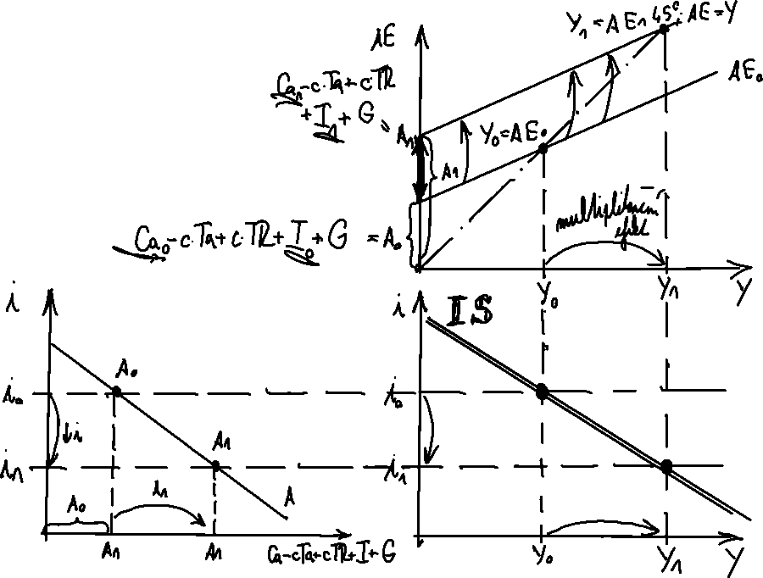
Odvození IS

Slide 7
Křivka IS
Spojuje takové kombinace úrokové míry i a důchodu Y, při nichž je trh zboží a služeb v rovnováze.
Při vyšších úrokových mírách i dochází k poklesu poptávky po autonomních výdajích (zejm. k poklesu Ca a I), který se projeví poklesem agregátních výdajů AE a odrazí se v nižší úrovni rovnovážného důchodu Y.
Při nižších úrokových mírách i dochází k růstu poptávky po autonomních výdajích (k růstu Ca a I), který se projeví růstem agregátních výdajů AE a odrazí se ve vyšší úrovni rovnovážného důchodu Y.

Slide 8
Křivka IS
Spojuje takové kombinace úrokové míry i a důchodu Y, při nichž je trh zboží a služeb v rovnováze.
i ⇒ Ca+I ⇒ AE ⇒ Y
i ⇒ Ca+I ⇒ AE ⇒ Y

Slide 9
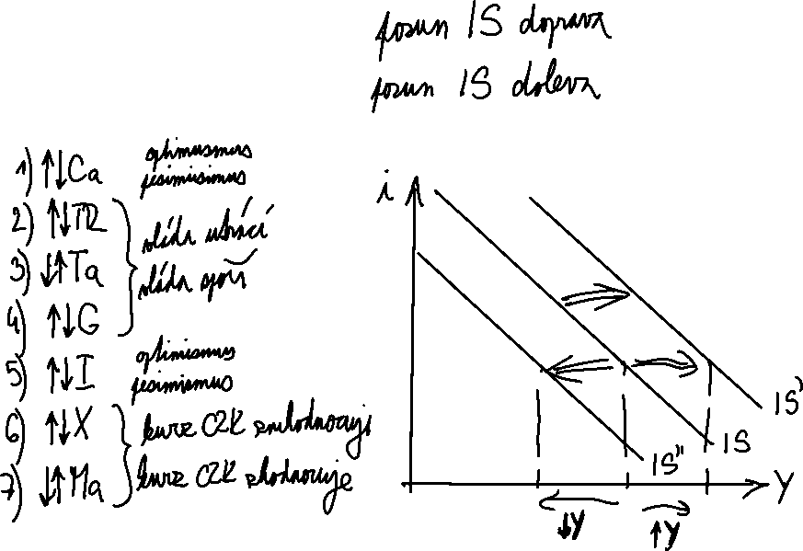
Poloha IS

Slide 10
Křivka LM
Ukazuje rovnováhu na trhu peněz
Vychází z trhu peněz
Spojuje takové kombinace důchodu Y a úrokové míry i, při nichž je trh peněz v rovnováze.

Slide 11
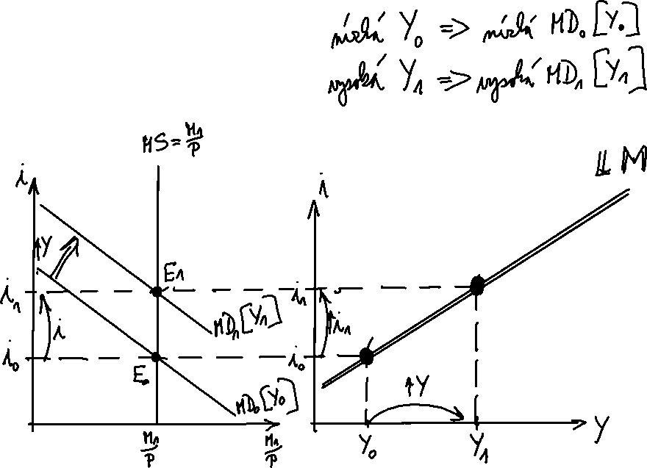
Odvození LM

Slide 12
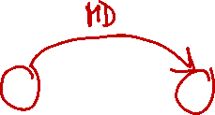
Křivka LM
Spojuje takové kombinace důchodu Y a úrokové míry i, při nichž je trh peněz v rovnováze.
Při vyšším důchodu Y dochází k růstu poptávky po penězích MD, který se při konstantní nabídce peněz odrazí v růstu rovnovážné úrokové míry i.
Při nižším důchodu Y dochází k poklesu poptávky po penězích MD, který se při konstantní nabídce peněz odrazí v poklesu rovnovážné úrokové míry i.

Slide 13
Křivka LM
Spojuje takové kombinace úrokové míry i a důchodu Y, při nichž je trh zboží a služeb v rovnováze.
Y ⇒ MD ⇒ i
Y ⇒ MD ⇒ i

Slide 14
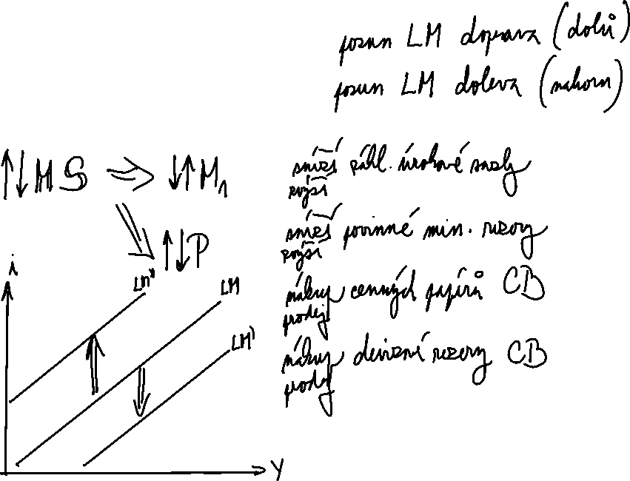
Poloha LM

Slide 15
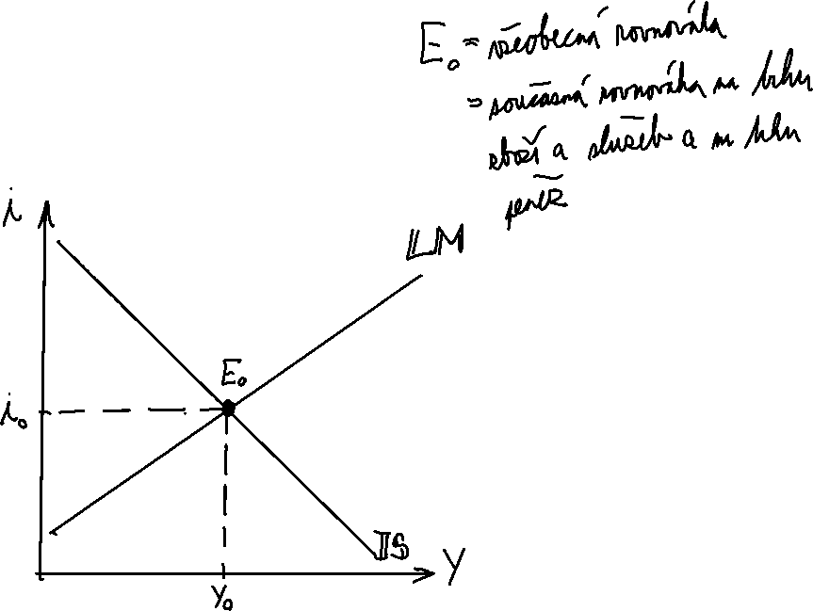
Model IS-LM
Notes:
Sir John Hicks (8 April 1904 – 20 May 1989) was a British economist. In 1972 he received the Nobel Prize in Economic Sciences (jointly) for his pioneering contributions to general equilibrium theory and welfare theory.
Alvin Harvey Hansen (August 23, 1887 – June 6, 1975) was an American economist who taught at the University of Minnesota and was later a chair professor of economics at Harvard University.

Slide 16
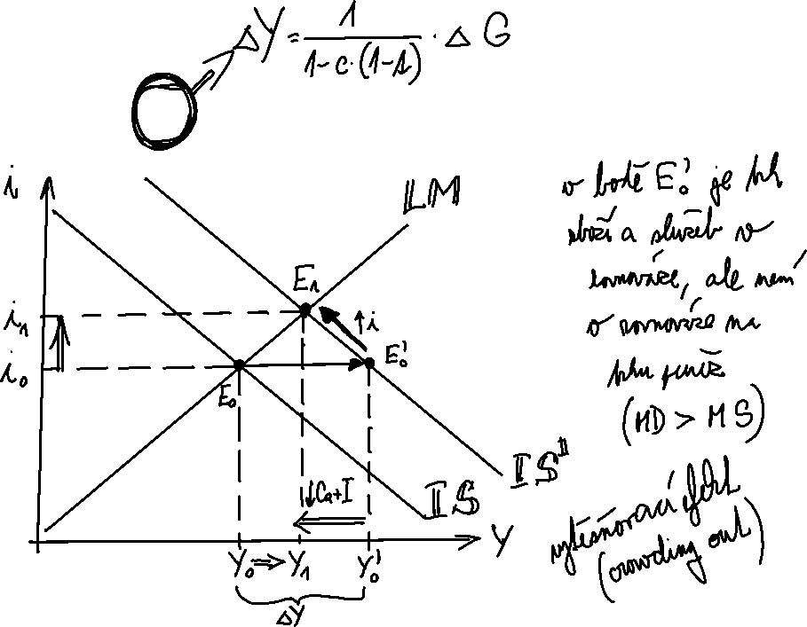
Růst G v modelu IS-LM
Notes:
Sir John Hicks (8 April 1904 – 20 May 1989) was a British economist. In 1972 he received the Nobel Prize in Economic Sciences (jointly) for his pioneering contributions to general equilibrium theory and welfare theory.
Alvin Harvey Hansen (August 23, 1887 – June 6, 1975) was an American economist who taught at the University of Minnesota and was later a chair professor of economics at Harvard University.

Slide 17
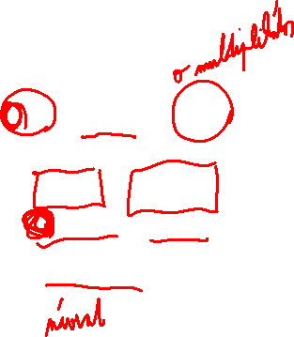
Růst G v modelu IS-LM
G ⇒ AE ⇒ ⇨IS ⇒ Y₀→Y‘₀ ⇒ MD ⇒ i₀→i₁ ⇒ Ca+I ⇒ AE ⇒ Y‘₀→Y₁
Notes:
Sir John Hicks (8 April 1904 – 20 May 1989) was a British economist. In 1972 he received the Nobel Prize in Economic Sciences (jointly) for his pioneering contributions to general equilibrium theory and welfare theory.
Alvin Harvey Hansen (August 23, 1887 – June 6, 1975) was an American economist who taught at the University of Minnesota and was later a chair professor of economics at Harvard University.

Slide 18
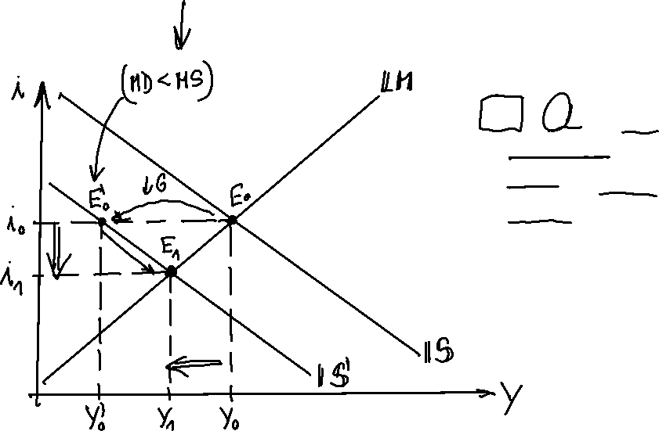
Pokles G v modelu IS-LM
G ⇒ AE ⇒ ⇦IS ⇒ Y₀→Y‘₀ ⇒ MD ⇒ i₀→i₁ ⇒ Ca+I ⇒ AE ⇒ Y‘₀→Y₁
Notes:
Sir John Hicks (8 April 1904 – 20 May 1989) was a British economist. In 1972 he received the Nobel Prize in Economic Sciences (jointly) for his pioneering contributions to general equilibrium theory and welfare theory.
Alvin Harvey Hansen (August 23, 1887 – June 6, 1975) was an American economist who taught at the University of Minnesota and was later a chair professor of economics at Harvard University.

Slide 19
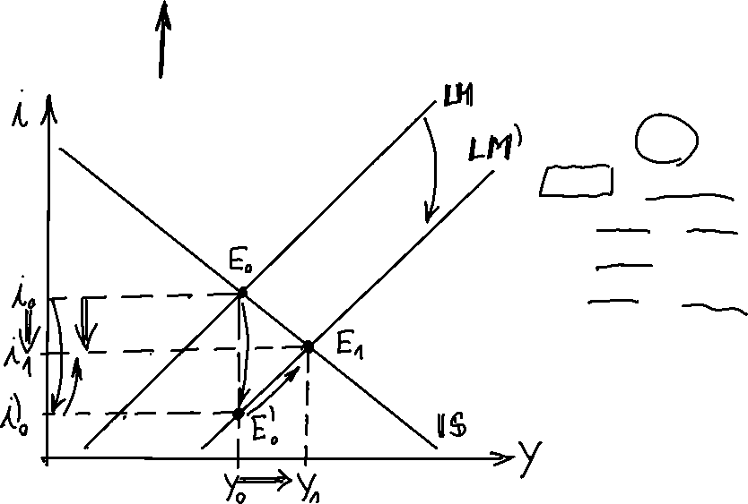
Růst M₁ v modelu IS-LM
M₁ ⇒ MS ⇒ ⇨LM ⇒ i₀→i‘₀ ⇒ Ca+I ⇒ AE ⇒ Y₀→Y₁
⇒ MD ⇒ i‘₀→i₁
Notes:
Sir John Hicks (8 April 1904 – 20 May 1989) was a British economist. In 1972 he received the Nobel Prize in Economic Sciences (jointly) for his pioneering contributions to general equilibrium theory and welfare theory.
Alvin Harvey Hansen (August 23, 1887 – June 6, 1975) was an American economist who taught at the University of Minnesota and was later a chair professor of economics at Harvard University.

Slide 20
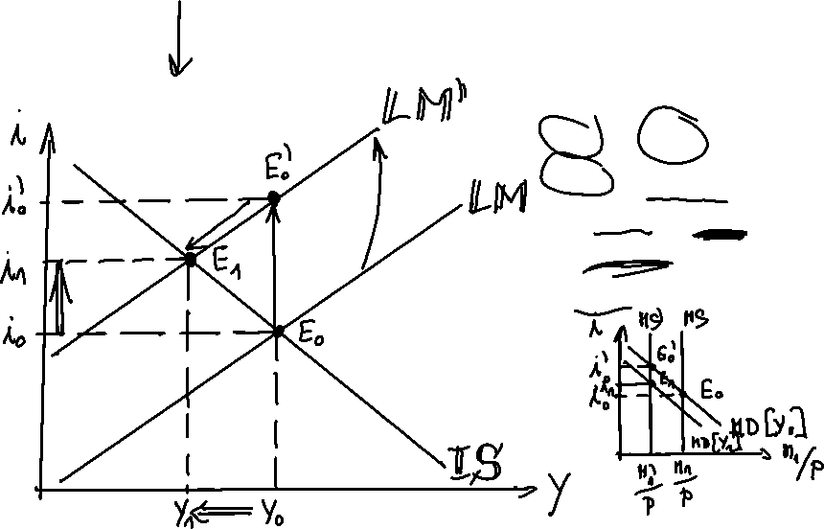
Pokles M₁ v modelu IS-LM
M₁ ⇒ MS ⇒ ⇦LM ⇒ i₀→i‘₀ ⇒ Ca+I ⇒ AE ⇒ Y₀→Y₁
⇒ MD ⇒ i‘₀→i₁
Notes:
Sir John Hicks (8 April 1904 – 20 May 1989) was a British economist. In 1972 he received the Nobel Prize in Economic Sciences (jointly) for his pioneering contributions to general equilibrium theory and welfare theory.
Alvin Harvey Hansen (August 23, 1887 – June 6, 1975) was an American economist who taught at the University of Minnesota and was later a chair professor of economics at Harvard University.

Slide 21
Na shledanou příští týden!
Aleš Kocourek
ales.kocourek@tul.cz

